Slide 1
МБОУ «ЛЮБИНО-МАЛОРОССКАЯ СОШ» учитель физики и математики высшей категории: Сабранская Г.Ф.
«Спорьте, заблуждайтесь, ошибайтесь, но ради бога, размышляйте, хотя и криво, но сами» Лессинг.
ДИФФУЗИЯ В РАЗЛИЧНЫХ ТЕЛАХ
урок физики в 7 классе
«Один опыт я ценю выше тысячи мнений, рождённых воображением»
М.В. Ломоносов
с. Любино-Малороссы, 2020 г

Slide 2
СТРОЕНИЕ ВЕЩЕСТВА 1.Как называются изменения, происходящие с телами и веществами?
2.
Продолжите фразы:
Молекулы состоят из…
У разных веществ молекулы …
Молекулы находятся в непрерывном беспорядочном …
Вставьте в предложения пропущенные слова из ниже предложенных:
При нагревании вещества его молекулы____, а при охлаждении ____. Вещества состоят из отдельных частиц, между которыми есть ___, они ____
1) изменяются в размерах. 2) движутся быстрее, 3) медленнее 4) промежутки.
Перед вами стоит мензурка с водой.
Назовите агрегатные состояния всех тел, которые связаны с этой мензуркой.

Slide 3
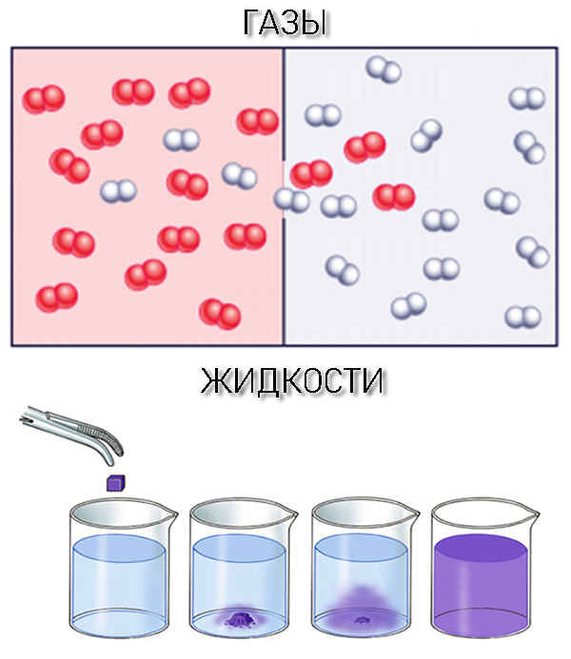

Slide 4
Тема урока

Slide 5
Задачи урока:
Углубить знания о строении вещества
Знакомство с новым явлением «Диффузия» и его закономерностями
Экспериментальная проверка зависимости диффузии от температуры
Определить значение явления Диффузии для живой природы и деятельности человека

Slide 16
РЕФЛЕКСИЯ

Slide 18
Выполнить и проверить тест
1. К какому классу понятий относится диффузия?
А) к физической величине; Б) к физической единице измерения;
В) к физическому явлению.
2.Что является причиной явления диффузии?
А) движение молекул; Б) наличие промежутков; В) размеры молекул.
3.В каком состоянии вещества диффузия протекает наиболее быстро?
А) в газообразном Б) в твердом В) в жидком
4.Укажите пример диффузии в жидкостях.
А) запах духов распространяется в комнате.
Б) спирт растворяется в воде.
В) пахнет свежескошенной травой
5.Что является причиной увеличения скорости диффузии с ростом температуры тела?
А) увеличение промежутков между молекулами
Б) увеличение беспорядочности движения молекул.
В) увеличение скорости движения молекул.
Проверим правильность выполнения. 1В, 2А, 3А, 4Б, 5В

Slide 19
Покажи «Диффузию» На каждый правильный пример поднимаете молекулы вверх (зеленые и красные кружки)
1) Дыхание животных и растений.
2) Переливание воды из стакана в стакан.
3) Образование горючей смеси в двигателях машин при смешивании паров бензина с воздухом.
4) Соединение двух кусочков пластилина
5) Изготовление ягодного морса
6) Появление чернил на поверхности тетрадного листа.
7). Сшивание кусков тканей одной материи
8) Проникновение кислорода из крови в ткани человека.

Slide 20
Выберите правильное суждение: (Да/Нет)
Диффузия не может протекать в газах.
В твёрдых телах диффузия происходит быстрее.
Молекулы в газах движутся быстрее, чем молекулы жидкости.
При склеивании деревянных поверхностей клей проникает только в верхнее тело.
Для того чтобы свежие огурцы быстрее засолились, их заливают очень холодным рассолом.
Диффузия –это смешивание веществ при их непрерывном помешивании
В чай положили кусочек сахара. Без применения ложки сладким чай сделать нельзя.
Диффузия – самопроизвольное проникновение молекул одного вещества в промежутки между молекулами другого вещества.

Slide 22
Насколько уверенно ты чувствуешь себя в следующих ситуациях | Очень уверенно | Уверенно | Довольно уверенно | Неуверенно
Я могу дать определение диффузии
Я могу привести примеры проявления диффузии в газах
Я могу привести примеры проявления диффузии в жидкостях
Я могу привести примеры проявления диффузии в твердых телах
Я могу назвать от каких факторов зависит скорость протекания диффузии
Я могу назвать, в каком агрегатном состоянии диффузия протекает быстрее всего
Я могу назвать, в каком агрегатном состоянии диффузия протекает медленнее всего

Slide 23
- Рассмотрели значение диффузии в жизни человека

Slide 24
п10. Вопросы стр 29

Slide 25
ФЛЕШМОБ по теме «Диффузия»
1.Сначала выходят в конец класса те у которых есть на столах зеленные круги. Встают в 3 ряда на расстоянии друг от друга. Это молекулы одного вещества.
2. Выходят те ребята, у которых красные карточки. Молекулы второго вещества. Все двигаются как при диффузии в газах. По хлопку – стоим. И поднимаем карточку вверх. Делаем фото.
3. По хлопку все молекулы двигаются как в жидкостях. По сигналу останавливаются и поднимают круги вверх. Делаем фото.
4. По хлопку молекулы каждого вещества выстраиваются у себя и по сигналу начинают диффузию как в твёрдых телах. Стоп. Фото.
5. А теперь вы снова молекулы газов и можете перемещаться соответственно.
Можете ли вы при такой диффузии занять свои рабочие места? Сделайте это. Спасибо молодцы.

Slide 26
Пословицы и поговорки:
1.Ложка дегтя в бочке мёда
2. Нарезанный лук пахнет и жжёт глаза сильнее
3.На мешке с солью и верёвка солёная
4. Овощной лавке вывеска не нужна
5. Капля яда ведро молока портит.
Продолжите своими примерами: …

